Slide 1
源于竞赛，不止于竞赛
AI原生研发的认知跃迁
以手机银行为载体的调教实录
手机银行核心业务系统 · 项目展示
Notes:
各位评委好。今天我分享的主题是“源于竞赛，不止于竞赛”——我们从一个AI竞赛出发，最终收获的却不只是竞赛本身。 在短短几周内，我们用AI原生的研发方式，从零构建了一个完整的手机银行核心系统。更重要的，是在这个过程中，我们对“研发”这件事本身有了全新的理解。 今天的分享分三个篇章：先看成果证明完成度，再听历程讲述方法，最后我们一起思考——AI时代，一个研发人员的核心竞争力究竟是什么。

Slide 2
目录
三部分构成全部内容
Part 1
Part 2
Part 3
成果展示
研发历程
反思与展望
系统全景与核心创新
从痛点、顿悟到方法论
认知升级与思考
Part 1 → Part 2 → Part 3
三个篇章层层递进：先看成果、再听历程、最后共同思考
Part 1 成果展示 · Part 2 研发历程 · Part 3 反思与展望
Notes:
三个篇章层层递进。第一篇，我先展示系统的真实截图——功能全景和三大AI创新能力，证明系统是真的跑起来了的。第二篇，我会讲述研发过程中最关键的转折点——我们是怎么从“让AI写代码”到“让AI理解业务”的。第三篇，我想把沉淀下来的认知升级分享给大家——因为比成果更重要的，是我们对研发这件事的理解发生了根本性的变化。

Slide 3
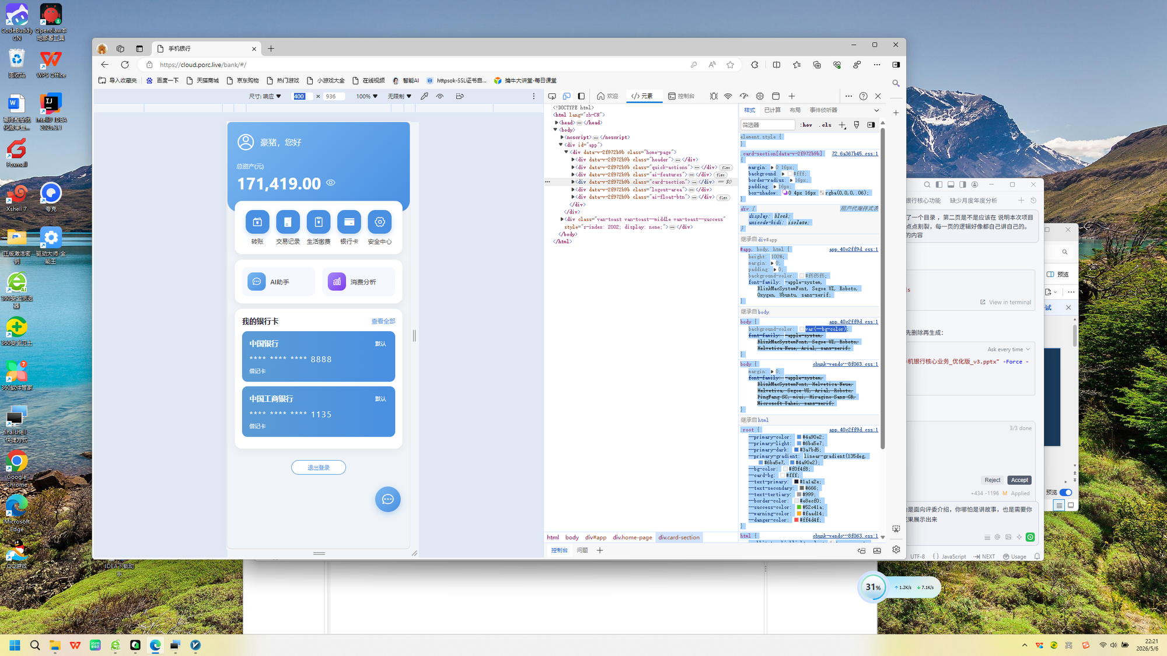
功能全景
手机银行核心系统实景
①
总资产实时查看
实时账户余额，正负号区分收支方向
②
5大快捷功能
转账、交易记录、生活缴费、银行卡、安全中心
③
AI能力集成入口
AI助手+消费分析两大AI核心能力一键进入
10大功能模块 · 30+ API接口 · 24页前端 · 全部AI原生研发完成
▸ 接下来：AI创新三大能力的真实演示
→
Notes:
先看成果。左侧是我们的系统首页——真实的运行截图。总资产十七万多，正负号清晰区分收支方向；五大快捷功能覆盖转账、查询、缴费等核心场景；两个AI能力入口内置在首页上。这不是概念设计，这是已经跑通的系统。十大功能模块、三十多个API接口、二十四个前端页面，全部由AI原生研发方式完成。接下来，我们看看核心创新——AI能力。

Slide 4
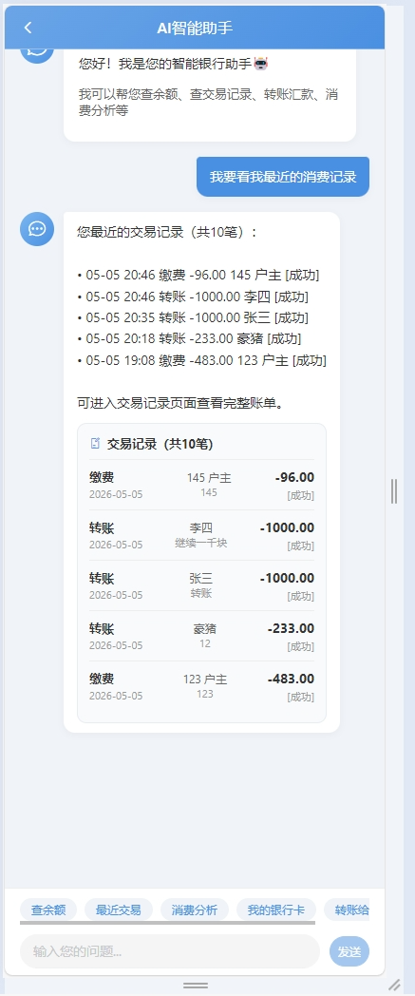
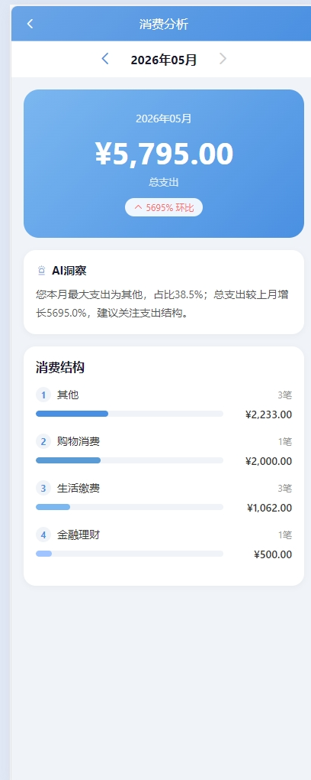
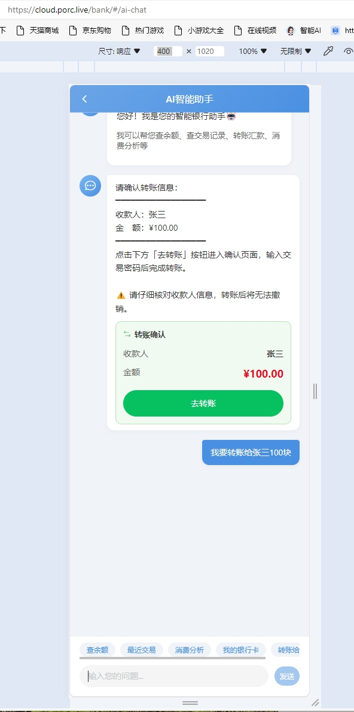
AI创新能力
智能客服 · 消费分析 · 安全转账
智能客服
消费分析
安全转账
自然语言→意图识别
10大分类·200+关键词
两阶段确认流程
→ Skill路由→结构化返回
AI自动分析·月度报告文案
转账密码·防欺骗警告
※ 以上能力均基于自研MCP-Skill架构实现：大模型只负责理解与推理，业务操作通过Skill委托给后端API
▸ 接下来：这些能力为什么会被创造出来？
→
Notes:
三个AI能力，每个都有真实截图。左边是智能客服——用户说“我要看我最近的消费记录”，AI理解意图，返回结构化的交易列表。中间是消费分析——十大消费分类，两百多个关键词，自动生成月度洞察文案。右边是安全转账——用户说“转账给张三一百块”，AI提取参数，两阶段确认流程。每个能力都跑通了从用户输入到业务完成的全链路。所有能力都基于我们自研的MCP-Skill架构——大模型只负责理解和推理，业务操作通过Skill委托给后端API。

Slide 5
痛点驱动
传统研发中亲身经历的三个问题
传统研发的痛点
AI原生研发的回答
⚠️ 痛点 1
文档即代码：改文档描述=改系统行为，天然一致
需求一变更，代码和文档立刻分裂，维护成本飙升
⚠️ 痛点 2
AI代写70%代码，人聚焦架构设计与AI调教
大部分时间花在重复CRUD，架构思考时间被压缩
⚠️ 痛点 3
文档直接面向AI，人-AI之间没有理解损耗
沟通链条：产品→文档→开发，层层理解偏差
▸ 接下来：一次调教中的顿悟改变了方向
→
※ MVP=最小可行产品；P0/P1/P2=需求优先级等级
Notes:
系统你们看到了。但它是怎么做出来的？我们并不是一开始就带着方法论上路的。实际上，在这个项目之前，我们经历了三个典型的研发痛点。第一，需求和代码的分裂——需求一变，代码和文档立刻脱节。第二，大量时间花在重复的CRUD上，真正有价值的架构思考时间被压缩。第三，传统沟通链条太长——产品到文档到开发，层层理解产生偏差。这三个痛点促使我们去思考：有没有一个更好的研发方式？

Slide 6
认知拐点
一次调教中的顿悟时刻
Before：代码优先
After：文档先行
1. 拿到需求 → 让AI写代码
2. 出BUG → 直接改代码修复
3. 新需求 → AI重新生成
4. 老BUG再现——因为文档没有同步修改
1. 拿到需求 → 先修改文档
2. 让AI按新文档生成代码
3. Review → 发现语义偏差
4. 回头修改文档描述 → 再生成
5. 代码变更是文档变更的“编译结果”
顿悟
这不是代码的问题，是文档的问题。
文档不是说明书，文档是源代码。代码变更只是文档变更的编译结果。
▸ 接下来：基于这个认知，我们形成了闭环方法
→
Notes:
这一页是整个项目最重要的一个顿悟。最开始我们的做法很简单——让AI写代码，出BUG直接改代码。听起来很高效，对吧？但一个现象反复出现：修好的老BUG，在新功能中又冒出来了。花了一整天才意识到——AI不是基于我们最新代码来理解的，它是基于文档来理解的。你不改文档，AI根本不知道你做过什么修改。从那一刻起，规矩彻底变了：先改文档，再生成代码。代码变更，只是文档变更的编译结果。

Slide 7
文档驱动闭环
修改文档
▲
以文档为中心的迭代闭环
▶
文档
发现问题
AI生成代码
▼
◀
代码Review
失败比例 > 成功比例：每次成功调教背后有3-4次失败描述尝试
01
文档先行
02
增量变更
03
不改旧代码
04
记录变更
05
同步更新
先改文档再改代码。文档是“调教参数”，代码是输出。
改一处生成一处，不全量覆盖。
已调好的逻辑不动，只通过改文档触发新生成。
每次调教记录：改了啥→为什么→结果。
调教中沉淀的规则即时写回文档。
以前我是编码者，现在我是调教师
调教日志节选：[2026-04-25] 需求F-TRANS-003 | 转账金额符号问题 | 文档从“正数收入负数支出”改为“交易金额以方向符号标识，收入=+支出=-” | AI代码正确区分
▸ 接下来：新方法与传统的本质差异
→
Notes:
基于这个认知，我们形成了以文档为中心的闭环迭代法。核心模型在这一页：文档在中央，四个步骤不断循环——修改文档，AI生成代码，代码Review，发现问题，再回到修改文档。下面是我们从实操中沉淀的五条纪律：文档先行、增量变更、不改旧代码、记录变更、同步更新。每一条都是从真实的失败中总结出来的。最下面是我真实的调教日志节选——二六年四月二十五日，余额正负号问题。文档从“正数收入负数支出”改为“交易金额以方向符号标识，收入为正、支出为负”。就这一句话的改动，AI代码立刻正确。这就是文档驱动闭环的力量。

Slide 8
AI原生 vs 传统研发
一场风险的逆转与角色的重塑
维度
传统研发
AI原生研发
核心产物
代码
文档
人的角色
编码者
调教师 / 规格工程师
Debug对象
语法错误 / 逻辑BUG
语义歧义 / AI理解偏差
变更方式
改代码 → 补文档
改文档 → 再生代码
执行风险
高（能不能跑通）
低（AI写的语法一定对）
设计风险
低（要做什么很清楚）
高（最难是精确告诉AI）
如果执行风险降为零，那你的核心竞争力在哪里？
▸ 接下来：支撑方法的技术架构
→
Notes:
这套方法与传统的研发方式到底有什么本质区别？看这张对比表。传统研发的核心产物是代码，人的角色是编码者。AI原生的核心产物是文档，人的角色变成了调教师和规格工程师。最微妙的是最后两行——执行风险和设计风险的逆转。AI写的代码语法一定是对的，所以执行风险降到了零。但设计风险却升高了——最难的事情变成了“如何精确告诉AI你要什么”。如果执行风险不再是问题，那你的核心竞争力究竟在哪里？

Slide 9
技术框架
调教的技术基石
系统架构
MCP-Skill核心特性
6 客户端
Vue 2 + Vant 2
① 标准化接口+ 动态注册
5 接入层
JWT统一校验
② 安全分级：QUERY/执行两阶段
③ 结构化返回：回复+数据+导航
4 意图推理层
MCP-Skill引擎※
④ LLM无关设计：当前规则，未来可切LLM
3 业务服务层
6大核心Service
安全保护
2 数据持久层
MyBatis-Plus+MySQL加密
身份认证 | 数据加密(bcrypt+AES) | 防攻击(锁定+30s防重复) | AOP审计日志
1 基础设施
Docker容器化
AI能力
智能客服 | 消费分析(10类+月报) | AI洞察引擎
信任陷阱案例：余额正负号——“正负号”在财务语境中不是数学正负，而是“收入为正、支出为负”。AI按原始数学符号处理导致部分收入显示红色（错误），经过3次修改文档描述后才正确区分。
※ MCP-Skill=自研AI能力封装框架：意图推理与业务执行解耦
调教回看：架构每层的文档描追迭代了3-5版才达稳定，MCP-Skill边界定义是最难调的部分
▸ 接下来：理想与现实之间的三大挑战
→
Notes:
这套方法需要技术的支撑。我们采用了全栈架构，六层结构从客户端到数据持久化层。核心是中间这一层——我们自研的MCP-Skill引擎，实现了意图推理与业务执行的解耦。右侧是MCP-Skill的四个核心特性，特别强调第四点——LLM无关设计，当前这套规则未来可以切换任何大语言模型。底部的黄色区域是一个重要的信任陷阱案例：余额正负号问题。AI代码语法完全正确，但业务语义是错的——这是AI原生研发中最危险也最容易忽略的问题。

Slide 10
真实挑战
调教中踩过的坑
A AI意图识别精度
B AI代码的业务校验
C 前后端契约对齐
挑战
挑战
挑战
同一意图多种表达，边界情况层出不穷。成功调教1个意图平均失败3-4次。
AI代码语法完美，正因如此更容易被信任。但业务语义可能是错的。
前后端由AI独立生成，天然存在契约断裂。
应对
应对
应对
关键词+正则双模式+兜底引导。
建立校验清单：金额符号→字段长度→分类规则。
统一ReqBase规范 + 前后端结对生成。
真实数据：成功调教1个意图，平均失败3-4次描述尝试。AI代码越漂亮，越需要警惕业务语义错误。
▸ 接下来：挑战之后沉淀的认知升级
→
Notes:
当然，过程中充满了挑战。我重点分享三个。第一个，AI意图识别精度——同一个意图有几十种不同的表达方式，边界情况层出不穷。真实数据是：成功调教一个意图，平均失败三到四次描述尝试。第二个，AI代码的业务校验——AI代码语法完美，正因为如此，更容易被信任，但业务语义可能是错的。第三个，前后端契约对齐——前后端由AI独立生成，天然存在契约断裂的风险。底部的这句话是我最深的感触：AI代码越漂亮，越需要警惕业务语义的错误。

Slide 11
认知升级
四条递进的重新理解
从「代码是产物」到「文档是产物」
1
代码变更是文档变更的编译结果。文档质量决定代码质量。
从「AI写代码」到「AI理解业务」
2
AI最强的不是生成代码，而是理解文档后生成代码。关键在文档写得对。
从「编码能力」到「规格表达能力」
3
最有价值的不是写代码的速度，而是把业务规则精确描述给AI的能力。
从「把代码写对」到「让AI理解对」
4
未来核心竞争力：不是你会写什么，而是你能否让AI正确理解你要什么。
AI能写70%的代码——但那30%的架构决策和业务理解，才是你不可替代的价值。
▸ 接下来：量化成果与数据验证
→
Notes:
每一个挑战的背后，都是一次认知的升级。这是四条递进式的重新理解。第一条也是最根本的——从“代码是产物”到“文档是产物”。代码变更只是文档变更的编译结果。第二条——从“AI写代码”到“AI理解业务”。AI最强的不是生成代码，而是理解文档后生成代码。第三条——从“编码能力”到“规格表达能力”。最有价值的不是写代码的速度，而是把业务规则精确描述给AI的能力。第四条——从“把代码写对”到“让AI理解对”。未来核心竞争力不是你会写什么代码，而是你能否让AI正确理解你要什么。

Slide 12
成果数据
量化验证
30+
8
24
7
API接口
数据库表
前端页面
专业文档
6大业务模块
物理设计+索引
完整交互体验
全流程可追溯
70%+
3
代码AI生成率
MCP Skill
人工聚焦决策
可插拔AI单元
数据来源证据：左起=AI对话截图 / 消费分析截图 / 首页截图
这些数据证明：AI原生研发不仅可行，而且能真正产出可用产品。但比数据更重要的是认知升级。
▸ 接下来：回归本源
→
Notes:
认知升级是内在的收获，但外在的成果同样重要。这六个数据卡片展示了项目的量化成果：三十多个API接口、八个数据库表、二十四个前端页面、七份专业文档、百分之七十以上的代码由AI生成、三个可插拔的MCP Skill。底部这三张截图就是数据的来源证据——AI对话截图、消费分析截图、首页截图。这些数据说明：AI原生研发不仅可行，而且能真正产出可用的产品。但正如前面所说，比数据更重要的，是我们在这一路上对研发认知的根本性升级。

Slide 13
以前我们学习写代码
让计算机理解我们的逻辑
现在我们学习写文档
让AI理解我们的业务
源于竞赛，不止于竞赛
Notes:
各位评委，今天我从三个篇章分享了这次AI原生研发的实践。如果AI能写百分之七十的代码，那么一个优秀的研发人员的核心竞争力应该是什么？是更快的编码速度，还是让AI更好地理解业务的能力？以前我们学习写代码，是为了让计算机理解我们的逻辑。现在我们学习写文档，是为了让AI理解我们的业务。这个转变，可能比我们想象的更加深刻。谢谢大家，欢迎提问。

